Slide 1
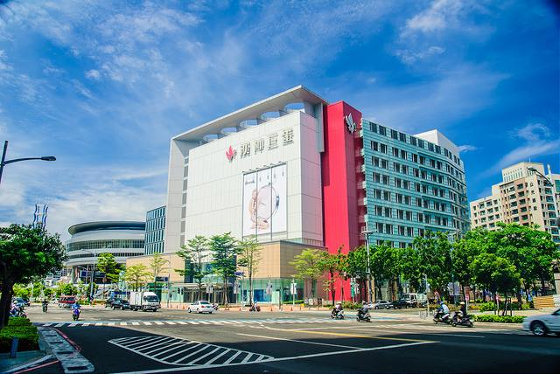
漢神巨蛋購物廣場
1F戶外廣場租借須知

Slide 2
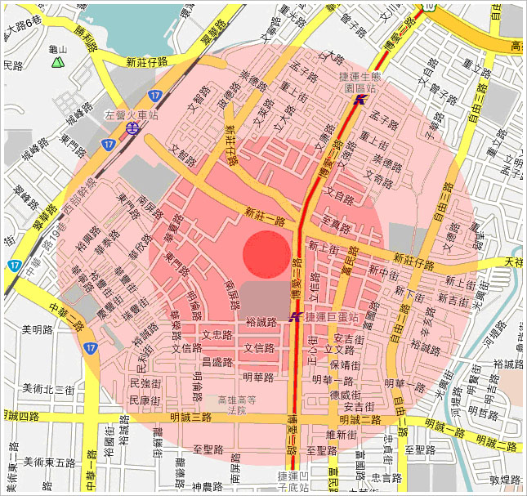
商圈範圍
此商圈以巨蛋為核心緊臨北高雄主要交通要道博愛路。
基地三面分別臨接博愛二路及新莊一路，路面寛度均為40米，由火車站往北開車約15分鐘，騎機車約25分鐘。
2. 基地距捷運站僅300公尺，人行出口採地面連通方式，消費者的流動可連成一氣，步行約3分鐘。
3. 高速鐵路由台南往南出發後左營總站是唯一停靠站，左營總站鄰近基地，下車在捷運R16轉乘至R14站下車步行約3分鐘。
4. 高速公路國道3號連結台南, 屏東並國道10號於燕巢系統匯流, 往西再與國道1號於鼎金系統交會, 下交流後約5分鐘可達基地。

Slide 3
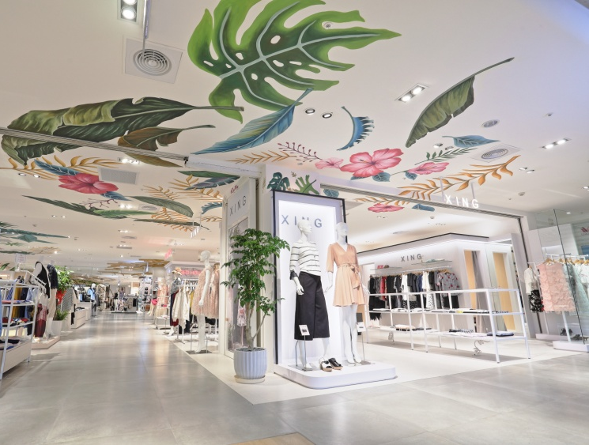
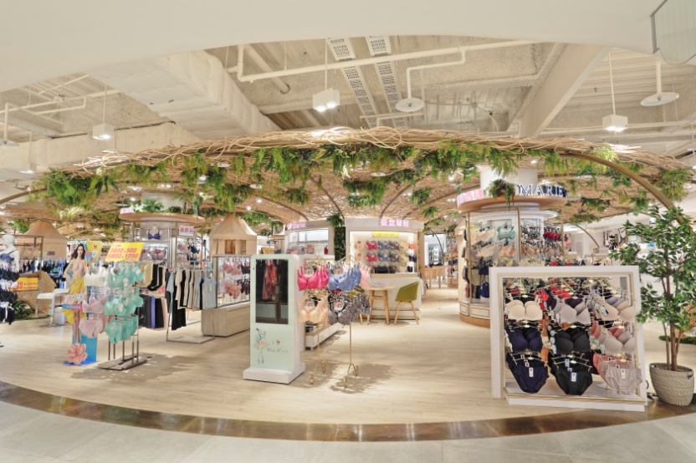
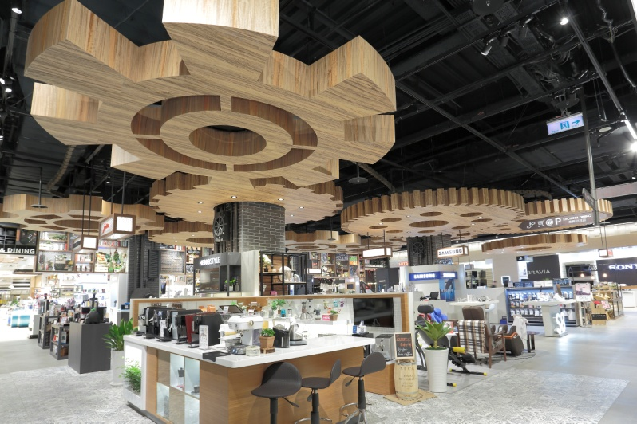
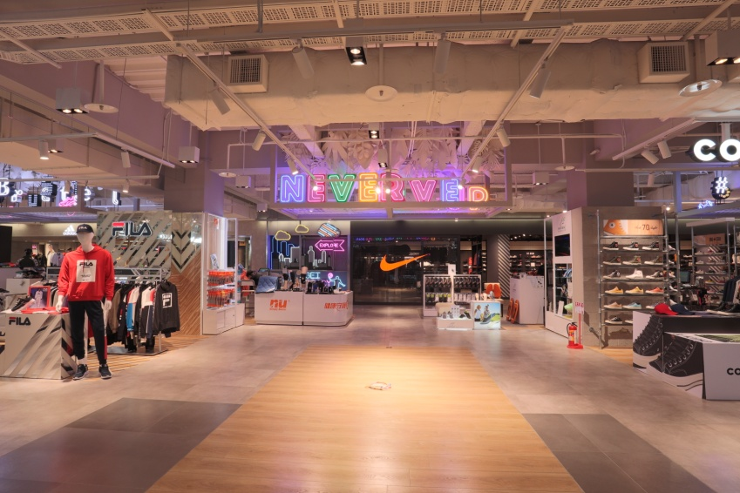
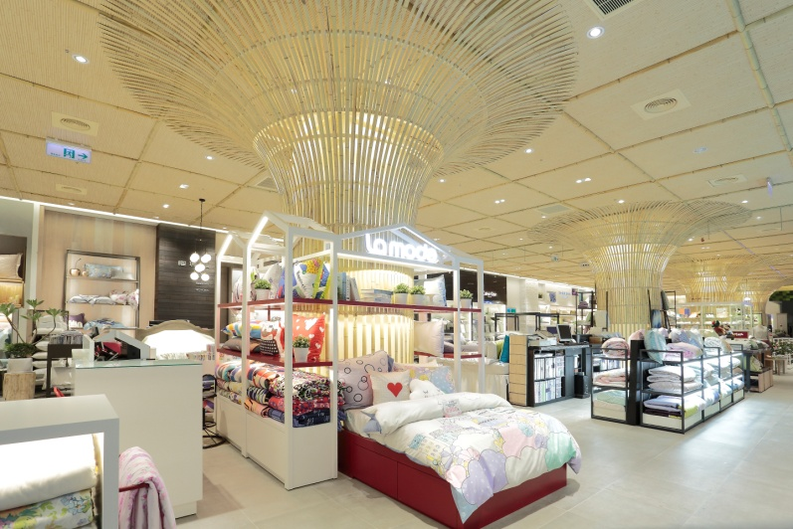
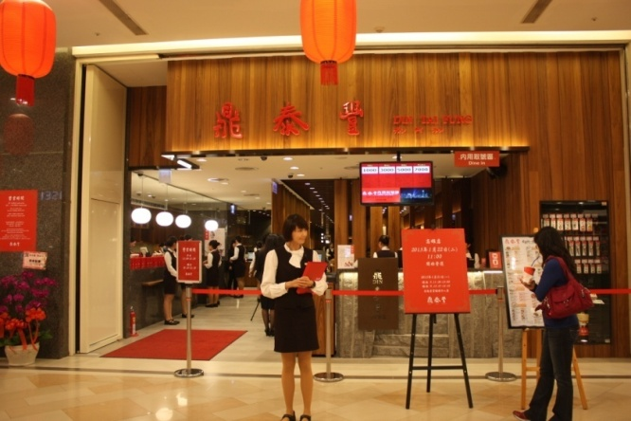
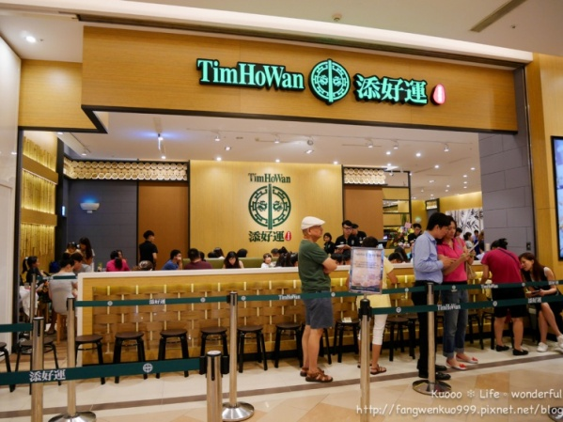
漢神巨蛋之定位
主要客層設定在白領階級小家庭為主其中包含講求質感、及追求都會時尚生活型態的年輕上班族。所以在整個購物中心的定位上，以現代的、年輕的、休閒的形象與質感呈現給消費者。

Slide 4
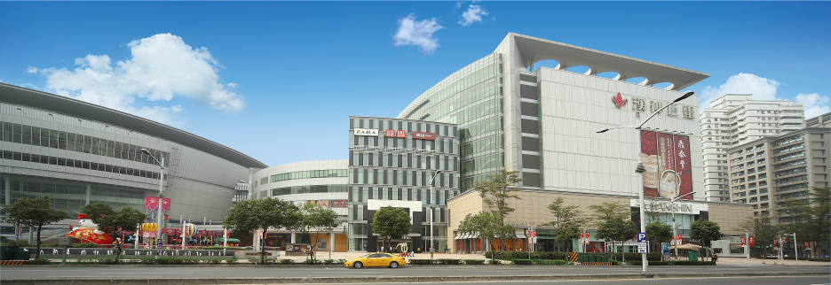
戶外實景照片
高雄巨蛋體育館
漢神巨蛋購物廣場
6F空中花園
1F平面廣場

Slide 5
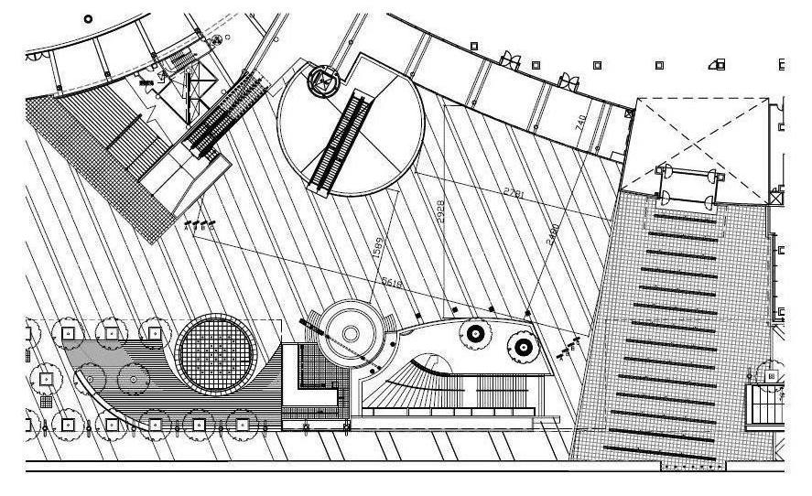
1F廣場
承租範圍
可承租範圍
＊廣場為不規則形
＊總坪數約為260坪

Slide 6
1F廣場平面圖
電源/電箱
走道動線
(需保留空間)
正門
發電機可擺放位置
舞台
噴水池

Slide 7
舞台尺寸
舞台

Slide 8
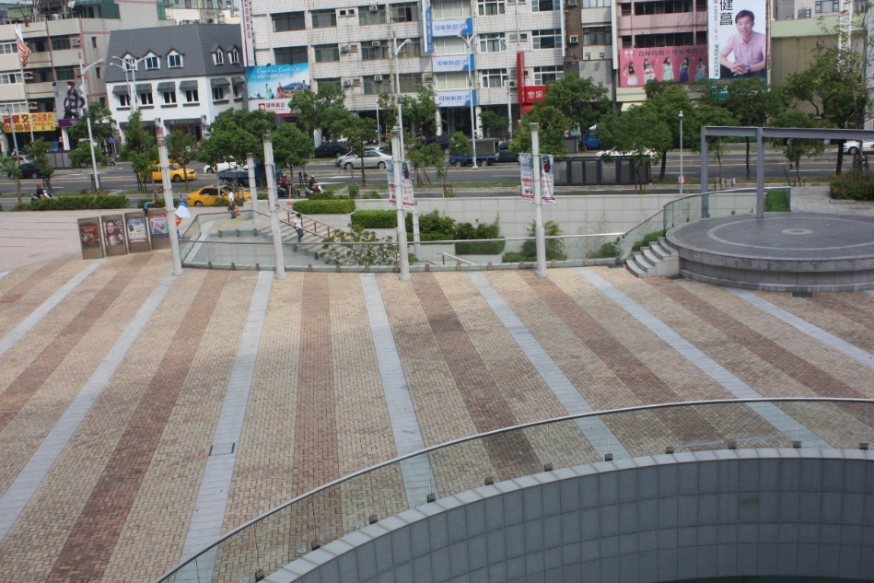
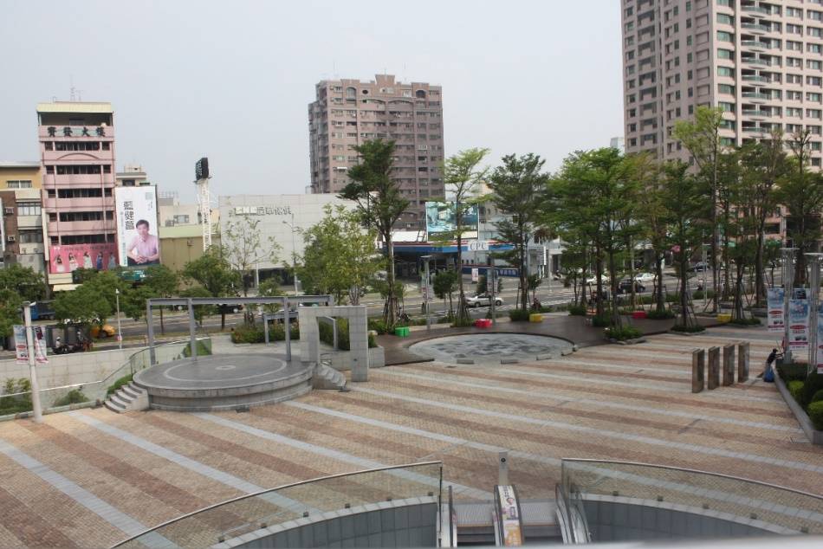
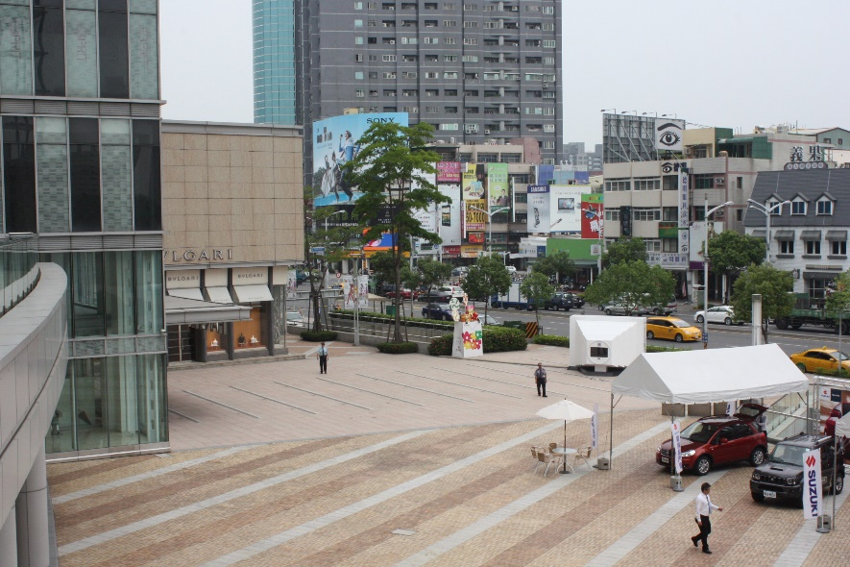
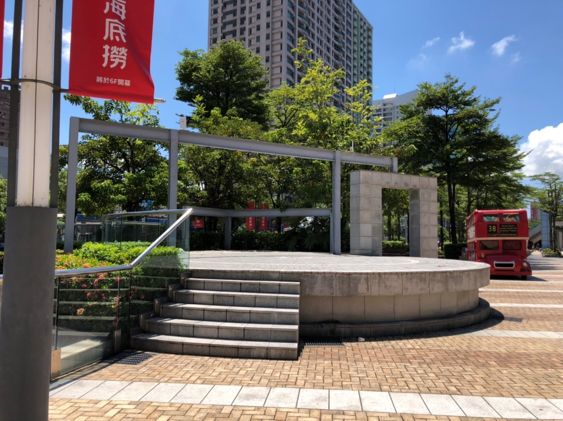
1F廣場實景照

Slide 9
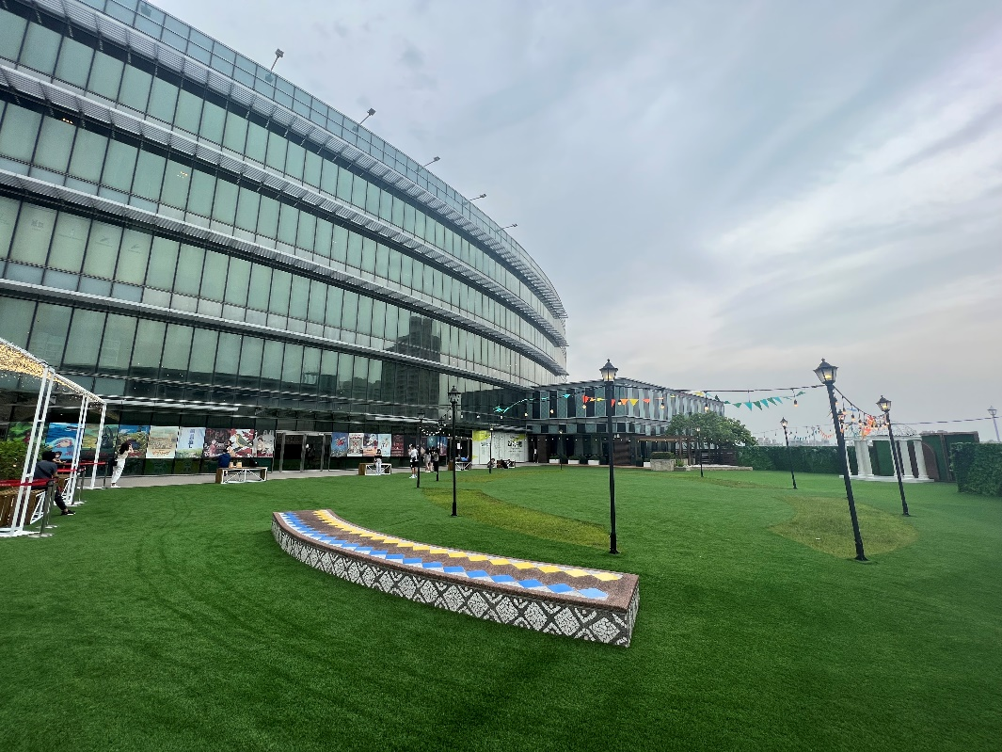
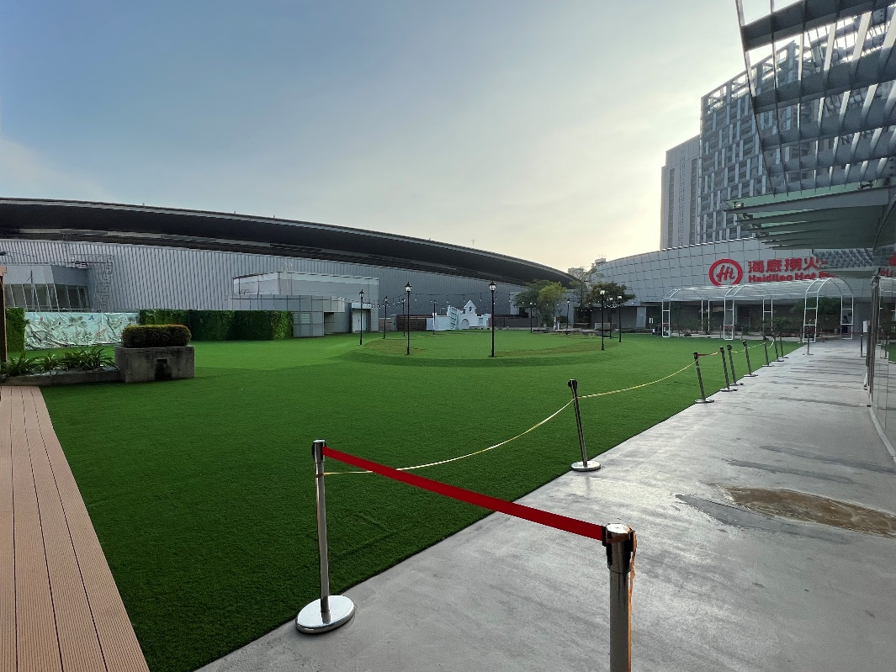
6F
空中花園
可使用範圍

Slide 10
廣場使用注意事項
⊙場地使用規範
1. 廣場不得使用火源。
2. 活動使用範圍符合雙方約定大小，並預留客人動線通道符合至少500cm寬度
3. 施工現場環境維持清潔，施工人員不得於現場飲食，活動造成之垃圾請自行處理及回收。
4. 工作人員請勿吸菸、嚼檳榔，並衣著需整齊，勿有打赤膊等衣著不整情事發生。
5. 活動現場請勿有販售營利之行為、宣傳活動品無其他百貨同業訊息露出。
6. 現場提供之電源110V / 220V，各活動限額50A。
⊙安全規範
1. 確認搭建道具的牢固及安全性
2. 現場電線、網路線，走線需黏貼牢固
3. 電線線槽不經過客人主要行走通道
4. 電線線槽使用反光條提醒
⊙發電機使用規範
1. 發電機下方使用舖布防止漏油
2. 現場放置滅火器
3. 發電機外圍使用安全圍欄

Slide 11
場地申請及相關事項
1. 如需承租場地，請先提供活動企劃案予漢神巨蛋供審核及檔期安排。
2. 確定承租場地需簽訂合約以保障雙方權利。
3. 活動執行需投保公共意外保險並出示。
4. 施工期一週前，需提供施工車牌、車型、施工人員聯絡方式及施工時間予漢神巨蛋。
5. 進場施工車輛需於百貨營業時間前離開廣場。
6. 每日施工時間為7:00AM~22:00PM；營業時間內如需施工，需於施工現場圍紅絨柱。
7. 如有協助架設網路、電力等額外線路需求，請於立約前申請，費用另計。
＊以上內容如有未盡事項，以漢神巨蛋購物廣場公告為準。

Slide 12
租金費用表
費用 | 費用(含稅)
1F廣場場地租金 | 30,000元/天
進/撤場使用費 | 10,000元/天
6F空中花園 | 專案價格
＊需於活動前交付租金之二倍金額作為履約擔保金。 ＊場地租金及履約擔保金需於活動前兩週交付，且付款、退款之匯費須自付。 ＊如有違約情形致場地受損或產生其他代墊款等，得扣除履約保證金作為違約金、賠償金及相關費用。

